Slide 1
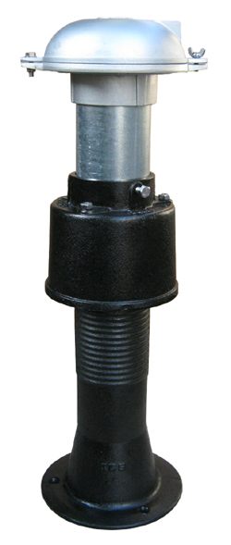
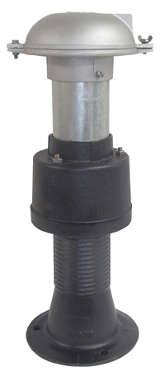
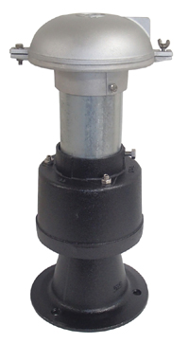
伊藤鉄工㈱一押し商品のご紹介
掃除口付ベントキャップ付防水継手
【４シリーズ】
ＷＳＣ４
ＷＳＢ４
ＷＳＫ４
価格： 円
価格： 円
価格： 円
橋本総業株式会社
〒103-0001 東京都中央区日本橋小伝馬町9-9
担当者：○○●●●
問合先：03-3665-XXXX
http://www.hat.co.jp/front

